Slide 1
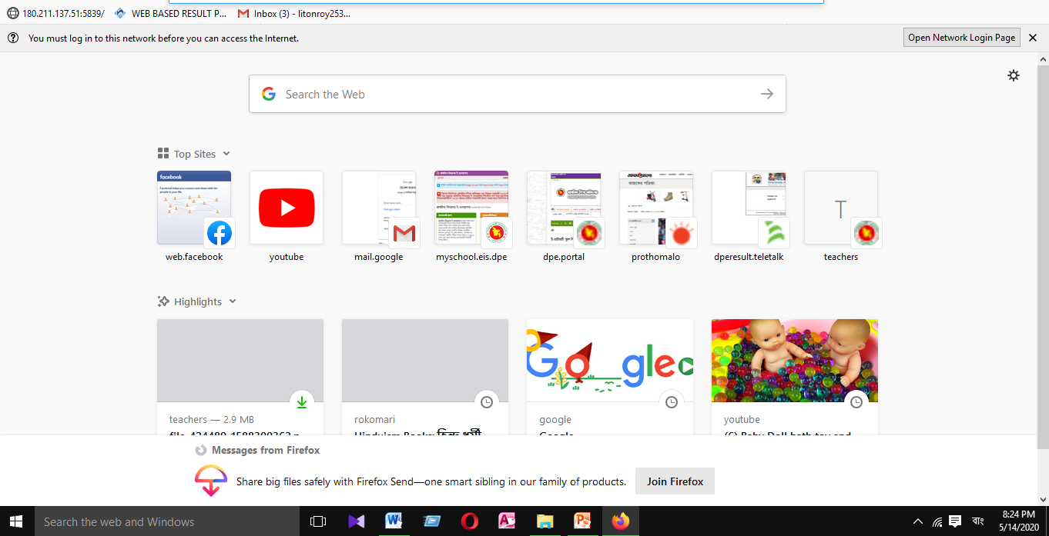
সবাইকে স্বাগতম

Slide 2
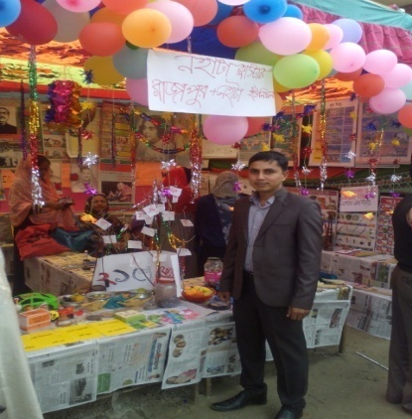
wkÿK cwiwPwZ

Slide 3
৫ম শ্রেণি
প্রাথমিক বিজ্ঞান
অধ্যায় ১০
পাঠ্যাংশঃ তথ্য সংগ্রহ, সংরক্ষণ ও বিনিময়
পাঠ- ৩
পাঠ পরিচিতি

Slide 4
শিখনফল
১১,২,১ ইন্টারনেট ব্যবহারের মাধ্যমে তথ্য সংগ্রহ করতে পারবে ও সংগৃহীত তথ্য শ্রেণিতে উপস্থাপন করতে পারবে।
১১,২,২ সংগৃহীত তথ্য সংরক্ষণের উপায় বলতে পারবে।
১১,২,৩ প্রযুক্তি ব্যবহাএ করে সহপাঠি ও অন্যান্যদের সাথে তথ্য বিনিময় করতে পারবে।

Slide 5
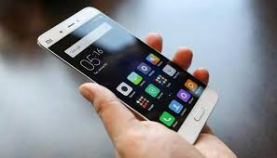
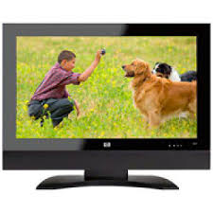
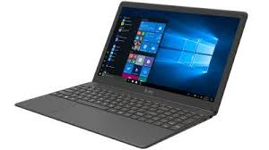
কী কী থেকে আমরা তথ্য পেয়ে থাকি?

Slide 6
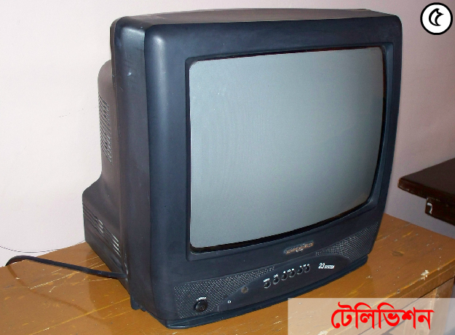
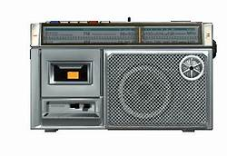
২। টেলিভিশন ও রেডিও থেকে আমরা কি জানতে পাই?

Slide 7
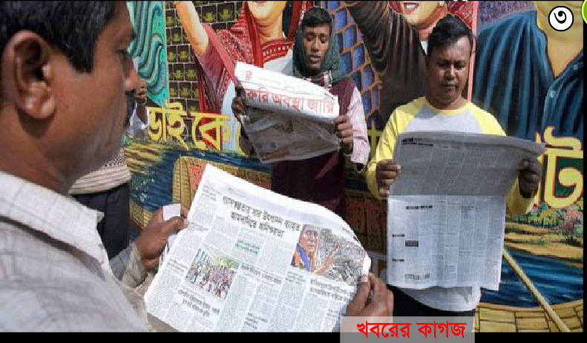
১। বই থেকে কি পাই?
বই থেকে আমরা বিভিন্ন জ্ঞান অর্জন করতে পারি।
২। খবরের কাগজ থেকে কি জানতে পাই?
খবরের কাগজ থেকে দেশ-বিদেশের খবর জাতে পারি।

Slide 8
প্রশ্নঃ
প্রযুক্তি ব্যবহার করে আমরা কীভাবে তথ্য সংগ্রহ, সংরক্ষণ ও বিনিময় করতে পারি?

Slide 9
আজকের পাঠ
তথ্য সংগ্রহ, সংরক্ষণ ও বিনিময়

Slide 10
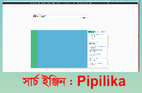
বিভিন্ন সার্চ ইঞ্জিন ও তার নাম জেনে নিই।
গুগল সার্চ ইঞ্জিন
ইয়াহু সার্চ ইঞ্জিন
পিপীলিকা সার্চ ইঞ্জিন

Slide 11
1/ সার্চ ইঞ্জিন আমাদের কী কাজে লাগে?
* এগুলো ব্যবহার করে আমরা বিভিন্ন তথ্য নিজে সংগ্রহ করতে পারি।
2/ সার্চ ইঞ্জিন তোমরা কীভাবে ব্যবহার করবে? এসো করে দেখি।
Notes:
শিক্ষক এটি করে দেখাবে।

Slide 12
ইন্টারনেট ব্যবহার করে আমরা কীভাবে সহজে তথ্য সংগ্রহ করতে পারি?
সার্চ বার
এখানে ক্লিক করতে হয়।

Slide 13
দলে বস এবং ৭০ পৃষ্ঠা বের কর। সংক্ষিপ্ত প্রশ্নের উত্তর দাও ।
১/ ইন্টারনেট কাকে বলে ?
২। মূল শব্দ সার্চ ইঞ্জিনে কোথায় লিখতে হয়?
৩। তিনটি সার্চ ইঞ্জিনের নাম লেখ।
৪। গুগল কি?
১/ এটি হল পৃথিবীর বিভিন্ন প্রান্তের কম্পিউটারগুলোর সংযুক্তকারী নেটওয়ার্ক।
২। সার্চ বারে।
৪। সার্চ ইঞ্জিন।
৩। গুগল, পিঁপীলিকা ও ইয়াহু।

Slide 14
একাকী খাতায় লিখে শুন্যস্থান পূরণ কর।
তথ্য
ইন্টারনেট
Search
Search ইঞ্জিন
১/ বিশাল নেটওয়ার্ক হল ----------------------।
২/ গুগল হল --------------------------।
৩/ বই, টেলিভিশন, খবরের কাগজ থেকে ---------------সংগ্রহ করতে পারি।
১/ বিষয় সম্পর্কিত “মূল শব্দ” ------------ bar এ লিখতে হয়।

Slide 15
পরিকল্পিত কাজ
ইন্টারনেট ব্যবহার করে জাতীয় ফুল, জাতীয় পাখি ও জাতীয় পতাকার একটি করে ছবি ডাউনলোড দিয়ে নিয়ে আসবে।

Slide 16
ধন্যবাদ

